Slide 1
Status Prosjektoppgave
Gustav Kollstrøm

Slide 2
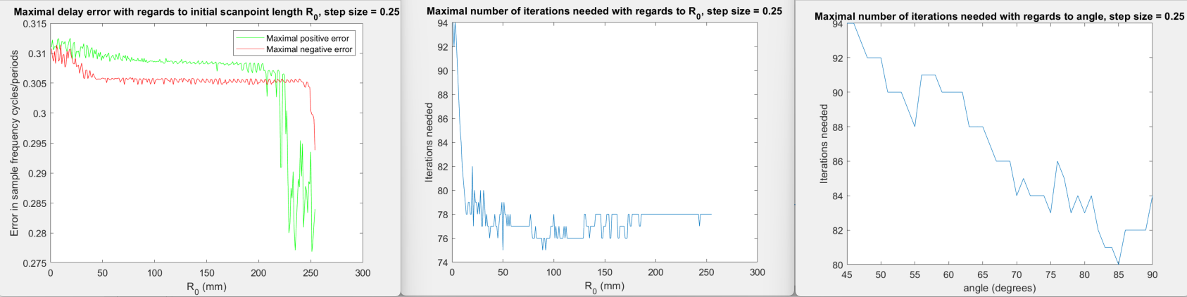
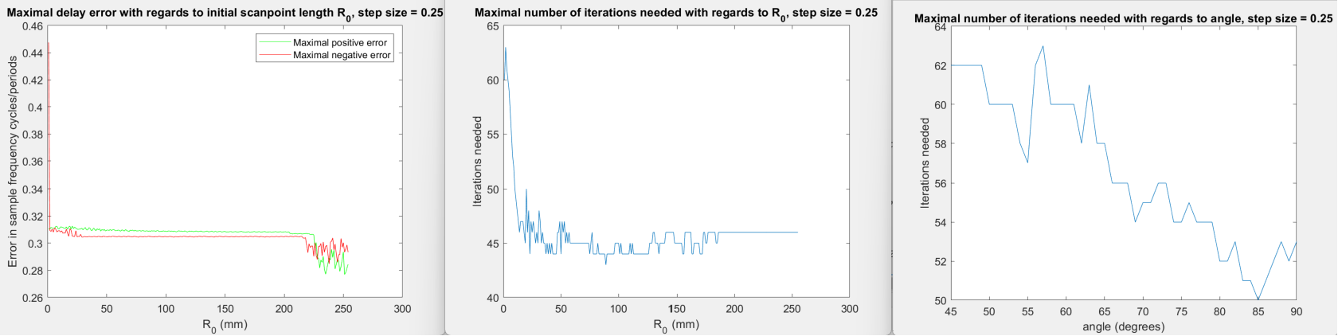
Forbedring av resultater (step size = 0.25)

Slide 3
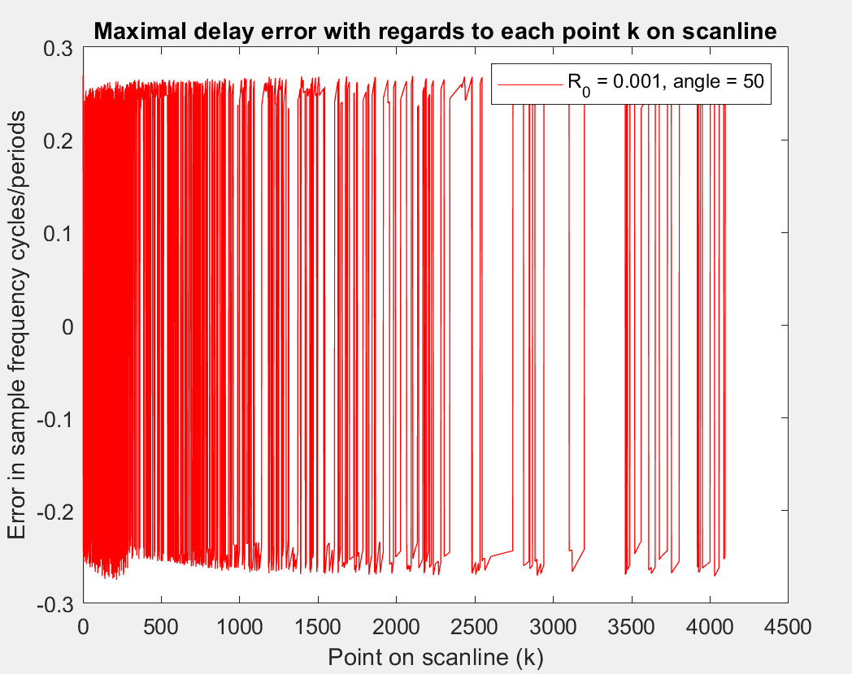

Slide 4
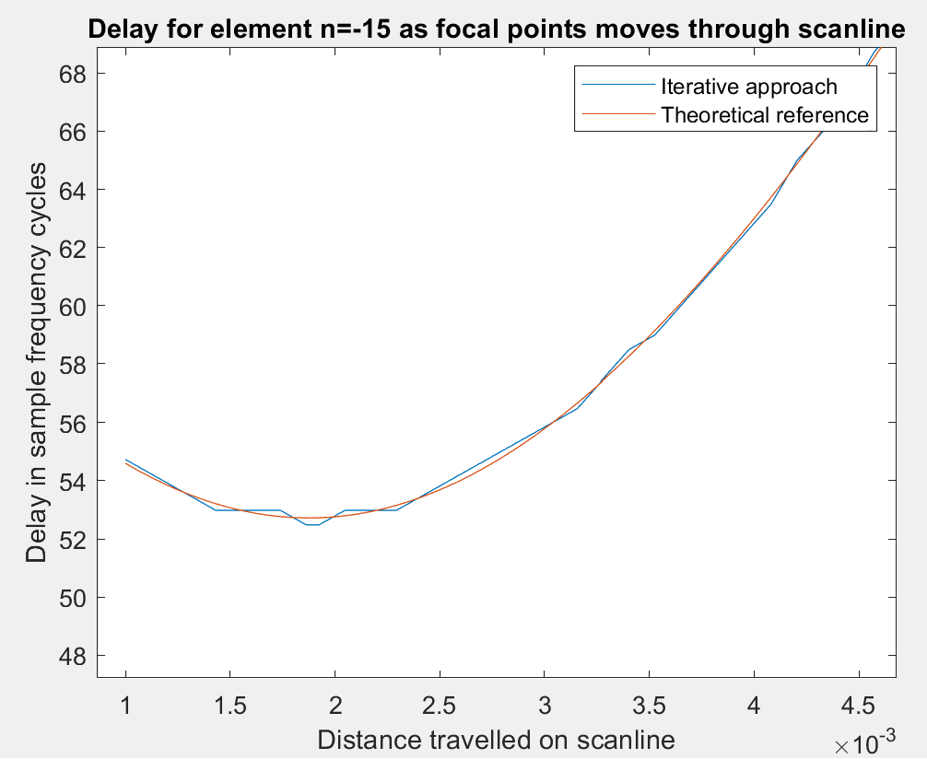
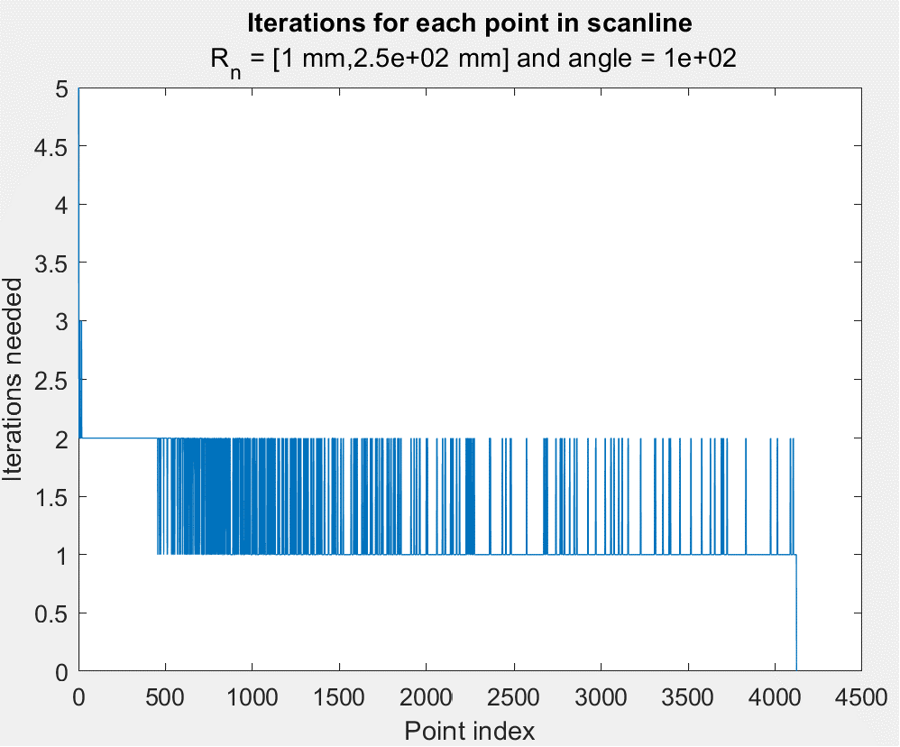

Slide 5
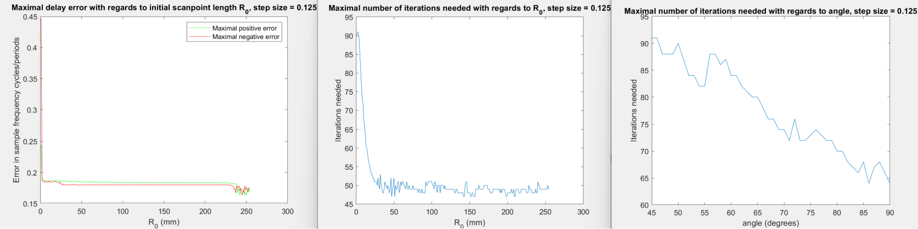
Step size tradeoff
1/4
1/8

Slide 6
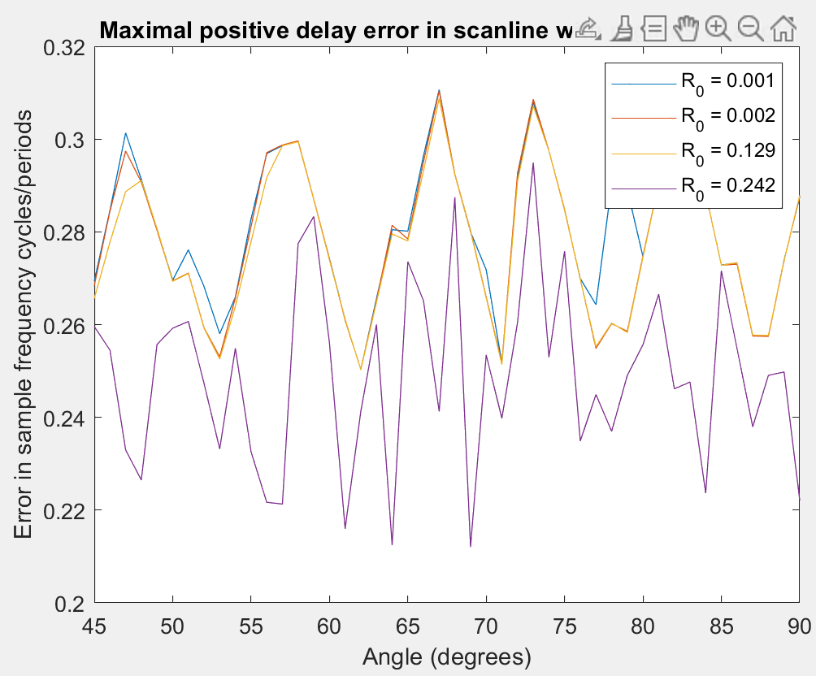
En liten observasjon: Max error med hensyn på vinkel følger et mønster

